Slide 1

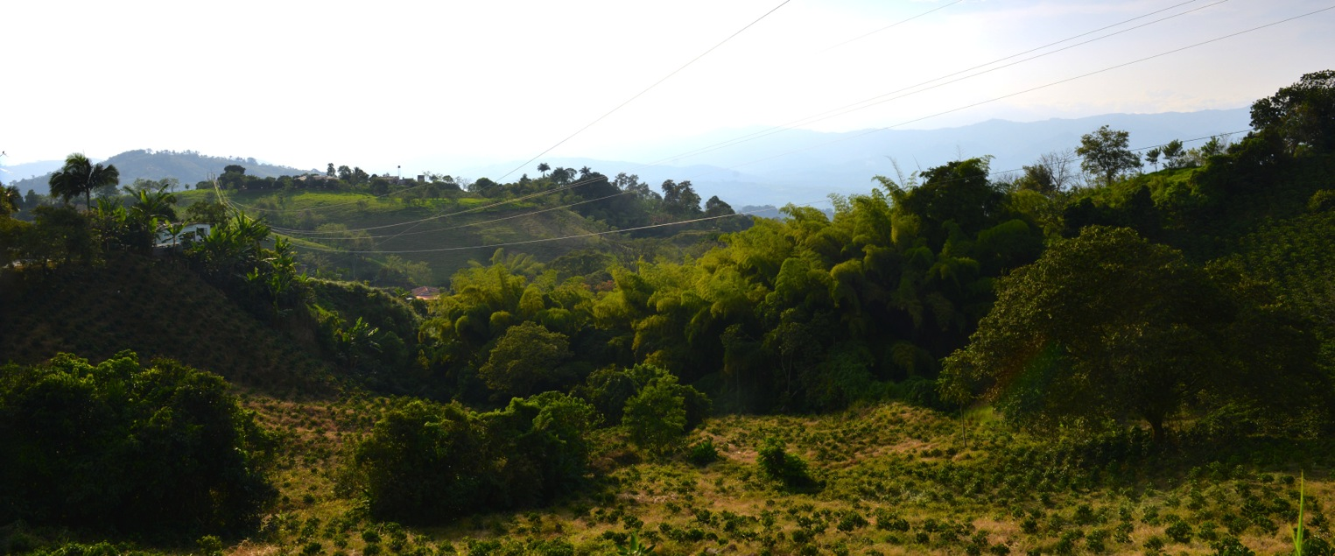

Slide 2
SOLIDARIDAD ES UNA ORGANIZACIÓN CON MÁS DE 45 AÑOS DE EXPERIENCIA EN LA CREACIÓN DE CADENAS DE SUMINISTRO SOSTENIBLES.
SOMOS UN AGENTE DE CAMBIO QUE TRABAJA DESDE EL PRODUCTOR HASTA EL MERCADO

Slide 3

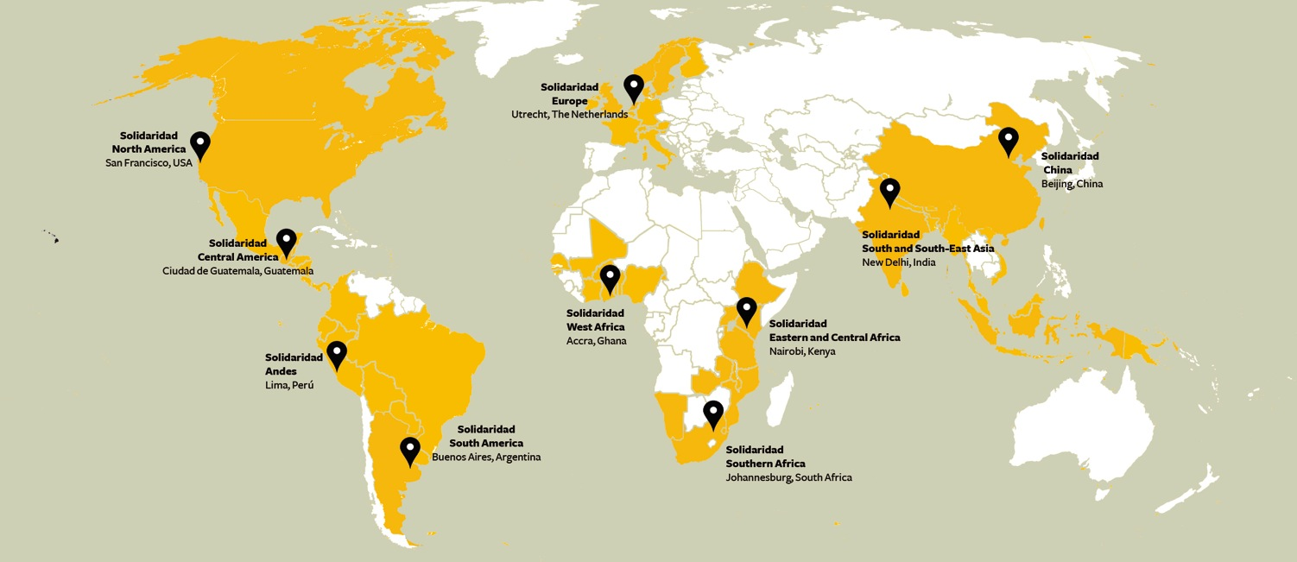
somos una red global que trabaja en equipo por el desarrollo sostenible
Trabajamos en 13 cadenas productivas y estamos presentes en 10 centros regionales y más de 20 oficinas alrededor del mundo

Slide 4
CADENAS SOSTENIBLES PARA SOLIDARIDA?
NO IMPACTO NEGATIVO EN EL MEDIO AMBIENTE
IMPACTO POSITIVO EN LAS PERSONAS
CADENAS QUE NO TRABAJAN AISLADAMENTE

Slide 5
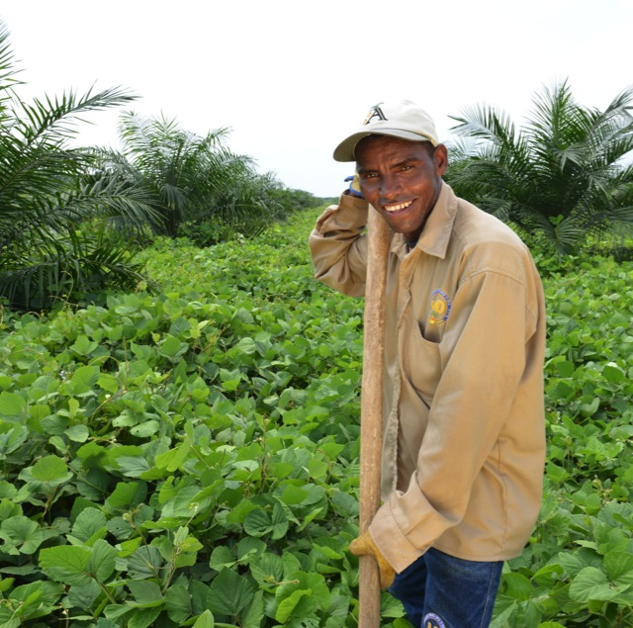
PORQUE TRABAJAR EN COLOMBIA?
IMPORTANTE PROVEEDOR MERCADOS INTERNACIONALES
ALTO GRADO DE ESPECIALIZACIÓN
MADUREZ SECTORIAL
PERO:
TRABAJO AISLADO
LIMITACIONES PARA RESOLVER “GRANDES RETOS”
ESTANCADOS EN LO COMPETITIVO

Slide 6




PRODUCTOS
AGRÍCOLAS
EN LOS QUE TRABAJAMOS
El trabajo de solidaridad esta enfocado en estos 4 productos. Por que?

Slide 7
RETOS COMO PAÍS
Café – Baja competitividad y altos costos de producción
Palma – Rápido desarrollo en sostenibilidad pero dificultad para involucrar a 8,000 pequeños productores
Banano y Flores – Tenemos mas producción sostenible de los que podemos vender en el mercado como tal.
Todos – Cambio climático, diferenciación de producto, relevo generacional, entre otros.
Notes:
Café -Vietnam y Brazil – tiene productividad por hectaria de 2,499 y 1421 kg/ha mientras que Colombia tiene 846 kg
Palma - De los 1.1 millones de TM de aceite de palma producidas en 2014, 70% viene de 8,000 medianos y pequeños
Banano – 20 millones de cajas de banano es la diferencia

Slide 8

¿CUAL ES NUESTRA ESTRATEGIA?

Slide 9




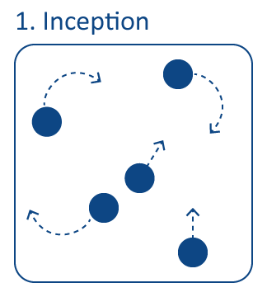
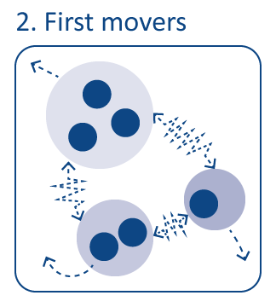
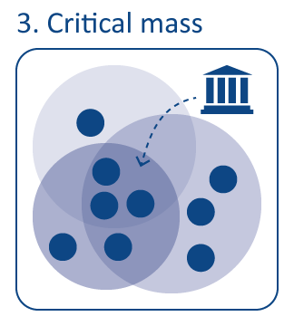
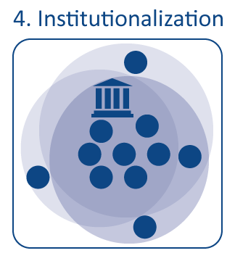
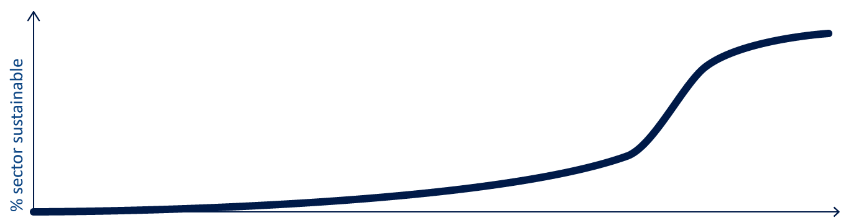
Pilot projects & Innovations
Competition
Non-competitive collaboration
Institutional embedding
Fuente: The Food Game, Market Transformation Theory by Lucas Simons

Slide 10



COMO TRABAJAMOS?
HITOS POR
PLANES DE TRABAJO – SECRETARIA TECNICA
Apoyo al productor
Cambio climático
Mercado y certificaciones

Slide 11
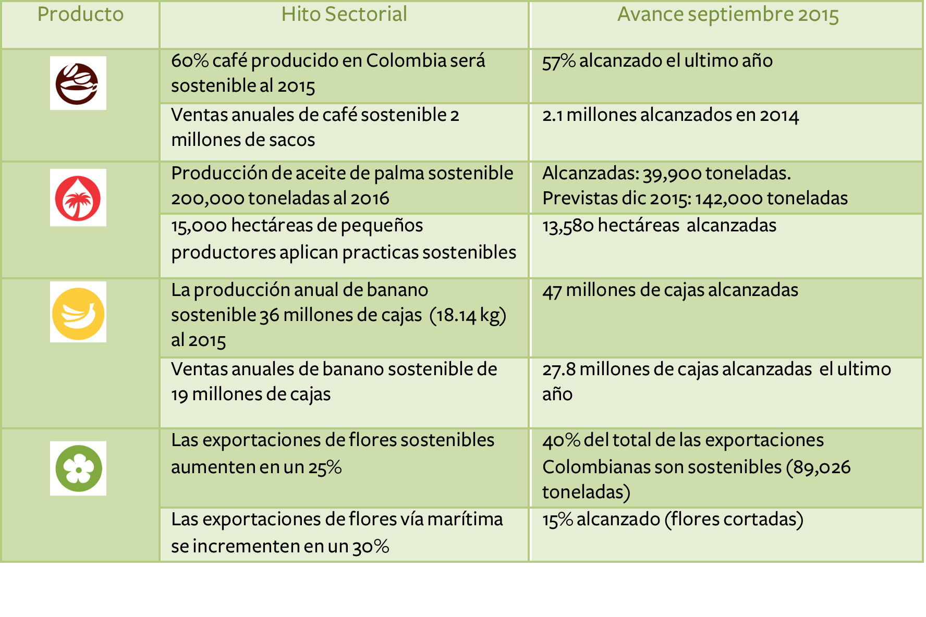
COMO VAMOS?

Slide 12
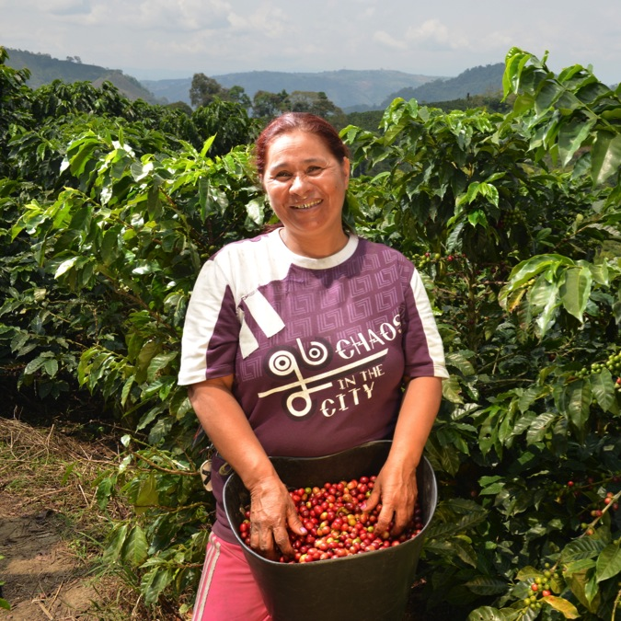
FUTUROS PLANES: FASE II
Medir menos volúmenes y mas impacto
Desarrollar incitativas sectoriales en campo
Asegurarnos que la sosteniblidad sea una practica establecida para nuestros aliados

Slide 13

GRACIAS
andreao@solidaridadnetwork.org

